Slide 1


项目进度展示
软件工程教学辅助APP
G04 邵美芝 李晓菁 王心怡 曹未 豆欣童

Slide 2
目录
一、用户群体
二、项目愿景与范围
三、会议纪要
四、参考资料

Slide 3
1
用户群体

Slide 4
用户群体
教师
创建和管理课程，发布相关课程资料，发布作业和批改作业，与学生进行交流互动。论坛交流。个人信息管理。
学生
查询课程、选课，下载课程学习资料，上传作业，小组讨论，论坛交流。个人信息管理。
教师模块
管理员
管理学生、教室、课程等基本信息，发送系统通知。
游客
学生模块
管理员模块

Slide 5
用户群体
教师用户代表
姓名 | 角色 | 分类 | 态度 | 约束 | 联系方式
侯宏伦 | 任务下达者/客户 | 开发组织以外 | 任务下达者强烈支持，严格约束 | 学生的项目经验不足，不能完全严格按照实际项目开发过程。 | 邮箱：houhl@zucc.edu.cn
杨枨 | 需求任务下达者、监督者 | 开发组织以外 | 强烈支持任务完成 | 同时下达需求和监督多个小组 | 邮箱：yangc@zucc.edu.cn

Slide 6
用户群体
学生用户代表
姓名 | 角色 | 其他
马嘉伟 | 学生(软工专业)用户代表 | 班级：软件工程1802 邮箱：31801321@stu.zucc.edu.cn 手机号：13656647910
徐静怡 | 学生(对软工感兴趣非软工专业)用户代表 | 班级：财管1801 邮箱：31805380@stu.zucc.edu.cn 手机号：13890261277

Slide 7
用户群体
管理员用户代表
姓名 | 角色 | 其他
谢丹颖 | 管理员用户代表 | 班级：旅管1801 邮箱：31803068@stu.zucc.edu.cn 手机号：13656644296

Slide 8
2
项目愿景
与范围

Slide 9
愿景称述
此app是软工相关课程教学和学习的辅助工具。作为教师可以通过此app得到学生对上课效果的反馈，并可以根据反馈及时地调整，方便点评学生作业；作为学生可以通过此app得到教学资源，反馈对课程的意见，提出疑问并得到教师、同学答复；为师生提供交流的平台，互相讨论，互相学习，共同进步 ；
1.此APP的愿景是实现方便教师用户的教学，使其在教学管理上更加方便，可以提高效率，老师不仅能通过最新消息栏上传和提供资料，也能通过在线答疑为学生进行答疑和在罪业点评栏中与学生进行互动。
2.学生用户不仅能得到更多的学习资料，向老师、其他同学提问、帮助，还能在APP能提供让分组的各个团队能有团队内部的交流工具(如论坛，不同团队可以申请认证板块，非团队成员不能浏览使用，但希望教师可以进入各个板块进行一定的指导，而APP管理人员也可管理认证板块)进行互动，持续性的学习软件工程系列课程。
3.使更多想要了解或学习软件工程课程的学生能清楚地了解软件工程系列课程的相关知识和授课老师的信息，产生对软件系列课程学习的兴趣。
4.管理员在项目中起到审核，管理的操作，使整个APP运营更加的稳定。
我们希望通过这个APP交流平台能够让老师随%时随地方便教学，学生能够注重持续性地学习课程的整个过程通过这个使更多想要了解或学期软件工程课程的学生有学习的渠道。APP专一的软件需求工程教学方向，可以使整个学习体系过程更系统，更完善，也更方便。

Slide 10
业务风险
风险类别 | 描述
技术风险 | 通常包括软件开发阶段人员的技术无法达到开发的要求，以及开发过程中，用户对技术的要求无法达到。
参与者风险 | 通常用户更改，开发人员的变更以及减少，开发人员请假生病以及课程繁忙等。
结构风险 | 通常包括系统结构的改变和人员配置的改变。
工具风险 | 通常包括开发过程中的工具无法达到开发的要求，以及工具的变更和出错情况。
任务风险 | 通常包括开发人员对任务分配的不平均，以及开发人员没有即使有效的完成自己的任务。

Slide 11
关联图

Slide 12
3
会议纪要

Slide 13
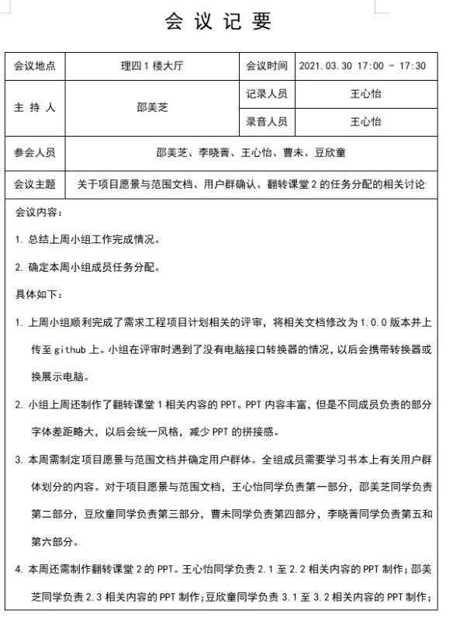
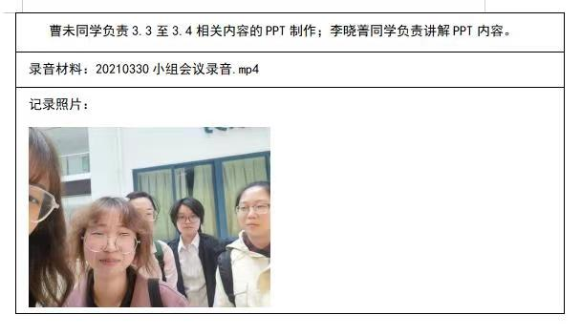
会议纪要

Slide 14
4
组员评分

Slide 15

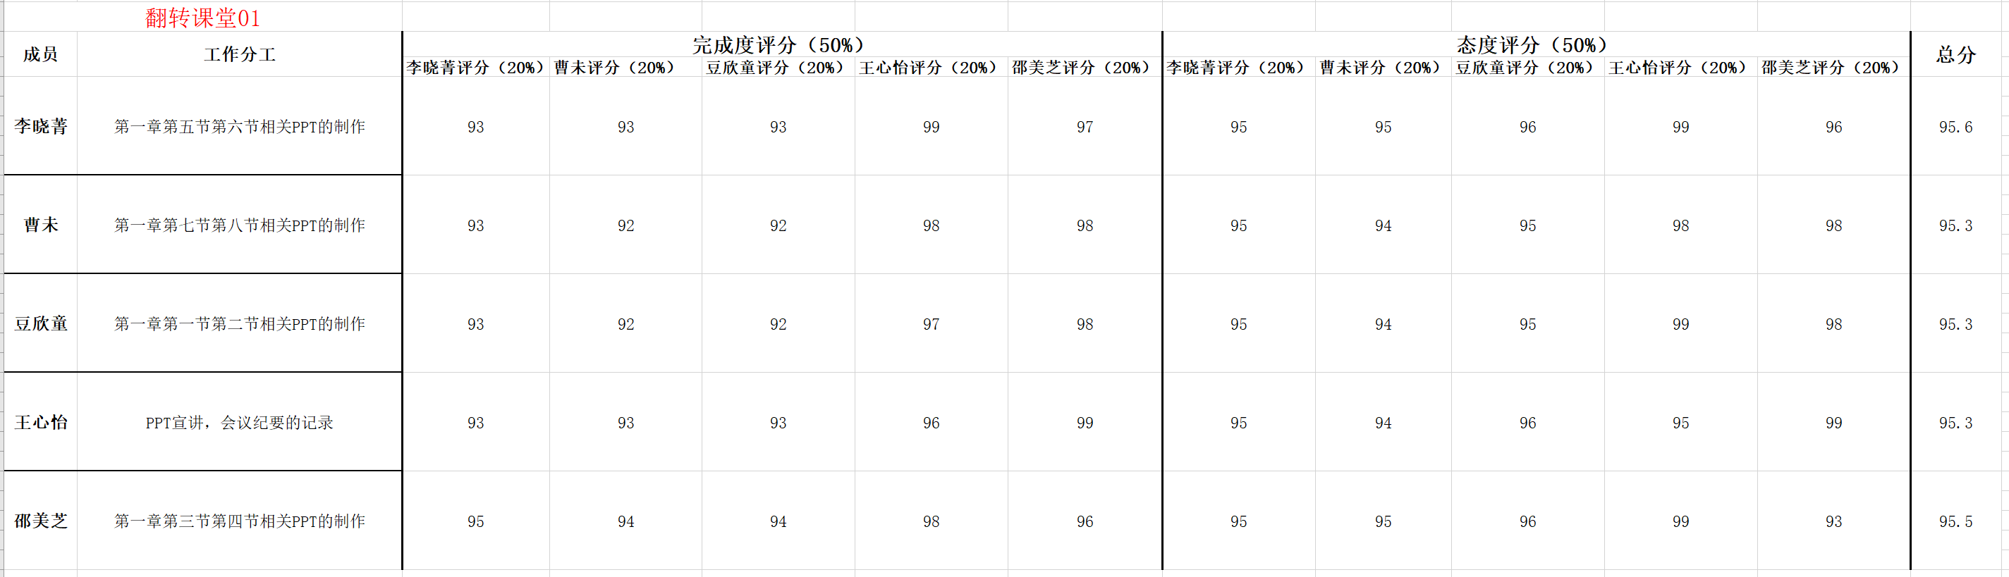
组员评分
邵美芝（94.7）
李晓菁（95.3）
豆欣童（94.8）
曹未（94.6）
王心怡（96.1）

Slide 16
5
参考资料

Slide 17
参考资料
[1]RogerS.Pressman,Bruce R.Maxim.软件工程原书第八版[M].机械工业出版社:北京,2017:1.
[2]Karl Wiegers,Joy Beatty.软件需求（第3版）[M].清华大学出版社:北京,2016:1.
[3]2019年浙江省全社会单位就业人员年平均工资统计公报
[EB/OL].http://tjj.zj.gov.cn/art/2020/5/29/art_1619603_44349516.html,2020-05-29.
[4]张海藩.软件工程导论[M].清华大学出版社:北京,2013:8.

Slide 18
感谢 观看

Slide 19
Click here to add your title
S
YOUR TITLE
Click here to add you to the
center of the narrative thought
W
YOUR TITLE
Click here to add you to the
center of the narrative thought
O
YOUR TITLE
Click here to add you to the
center of the narrative thought
YOUR TITLE
Click here to add you to the
center of the narrative thought
T

